Slide 2
UDP
基于IP协议
复用/分用
简单的错误校验
UDP段可能丢失或非按序到达
UDP无连接
UDP发送端与接收端之间不需要握手
每个UDP端的处理独立于其他端
UDP的优势
无需建立连接（减少延迟）
实现简单：无需维护连接状态
头部开销少
没有拥塞控制: 应用可更好地控制发送时间和速率
用途：流媒体应用、DNS、SNMP

Slide 3
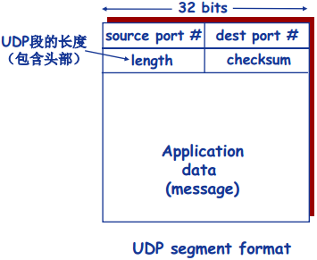
UDP端与校验
发送方
将段的内容视为16-bit整数
校验和计算：计算所有整数的和，进位加在和的后面，将得到的值按位求反，得到校验和
发送方将校验和放入校验和字段
接收方
计算所收到段的校验和
将其与校验和字段进行对比
不相等：检测出错误
相等：没有检测出错误
Notes:
生成校验和时如果产生进位要把进位与和相加
UDP头共8个字节

Slide 4
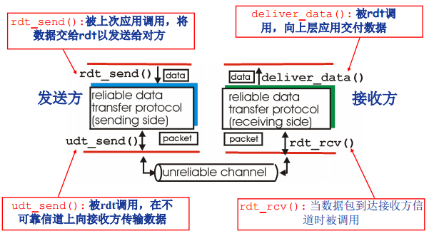
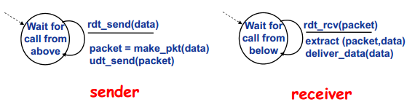
可靠性数据传输
可靠数据传输协议基本结构:接口
Rdt1.0：不会发生错误、不会丢弃分组
Notes:
控制信息可以双向流动，因此udt_send()和rdt_rcv()是双向的
FSM ‘——’上方的是event下方为action

